Slide 1




PRESENTACIÓN COMERCIAL ECOFLEET 2025
Soluciones para la gestión de su flota de vehículos

Slide 2
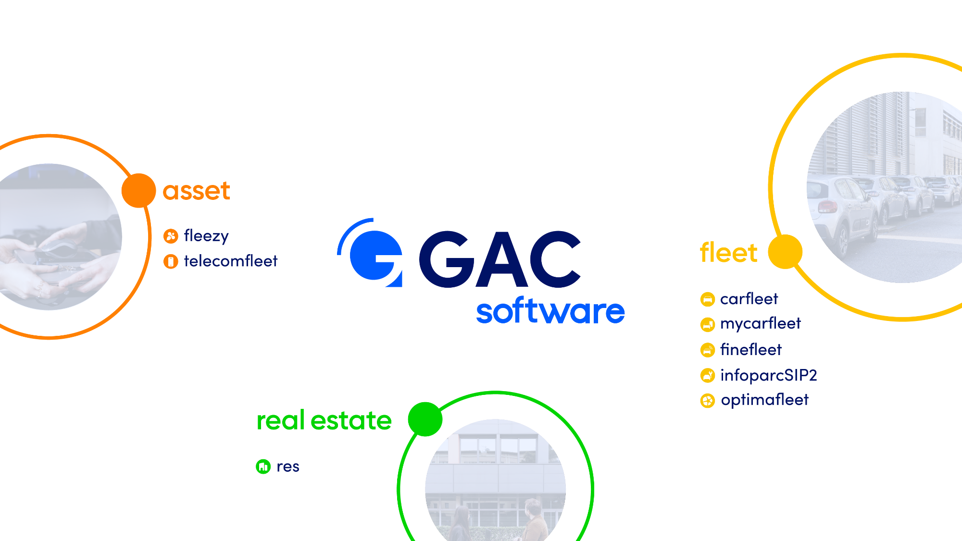
GAC SOFTWARE – PRESENTACIÓN DEL GRUPO
Nuestras 3 áreas de especialización
Software de gestión de flotas y activos

Slide 3

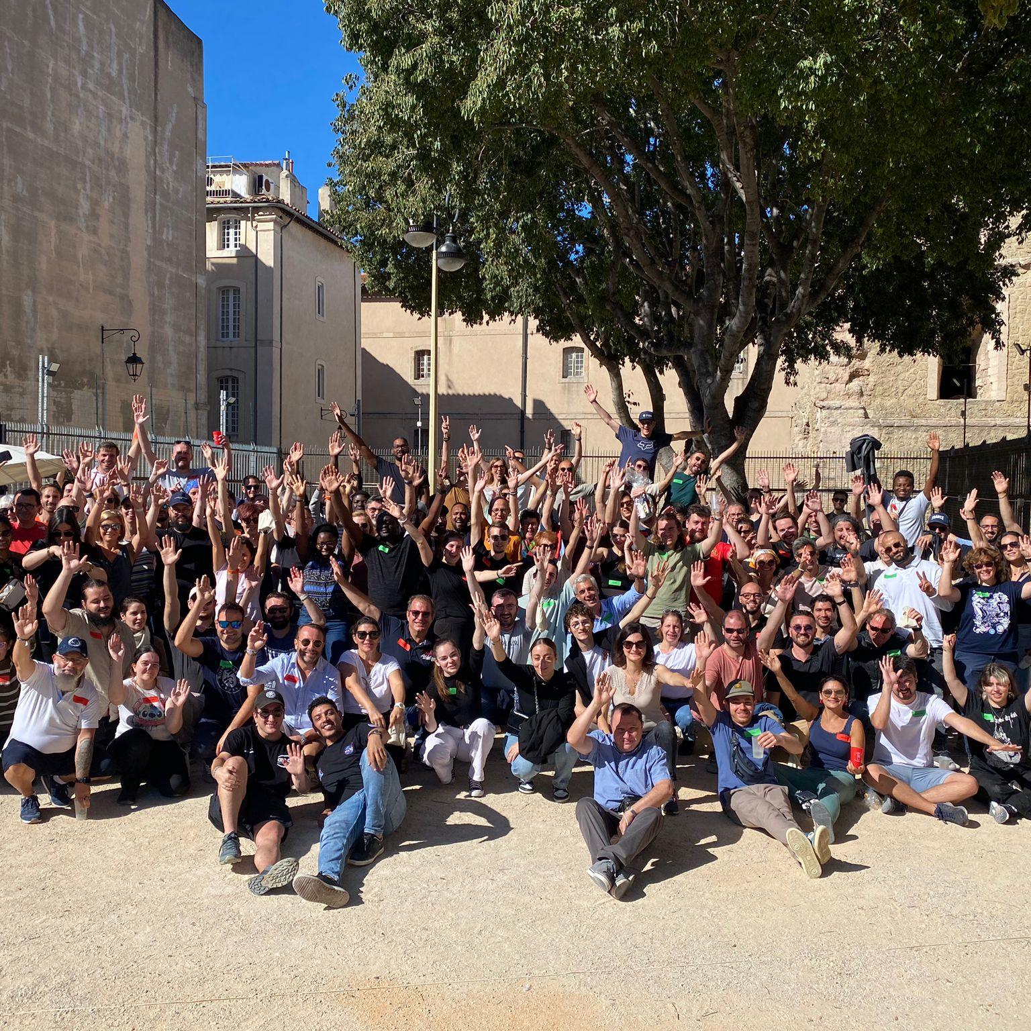
GAC SOFTWARE – PRESENTACIÓN DEL GRUPO
¿Quiénes somos?
Expertos en software 100 % web desde 2007
150
Empleados/ en 2025
de los cuales un 45 % se dedica a la I+D

Slide 4
GAC SOFTWARE – PRESENTACIÓN DEL GRUPO
Un crecimiento sólido impulsado
por la confianza de nuestros clientes
Evolución de la facturación de GAC Software (2020-2025)
+ 890
+25 %
clientes en más
de 20 países
+ 190 clientes en un año
de crecimiento medio anual
Mas de 14,5 M€ en 2024
Previsión

Slide 5
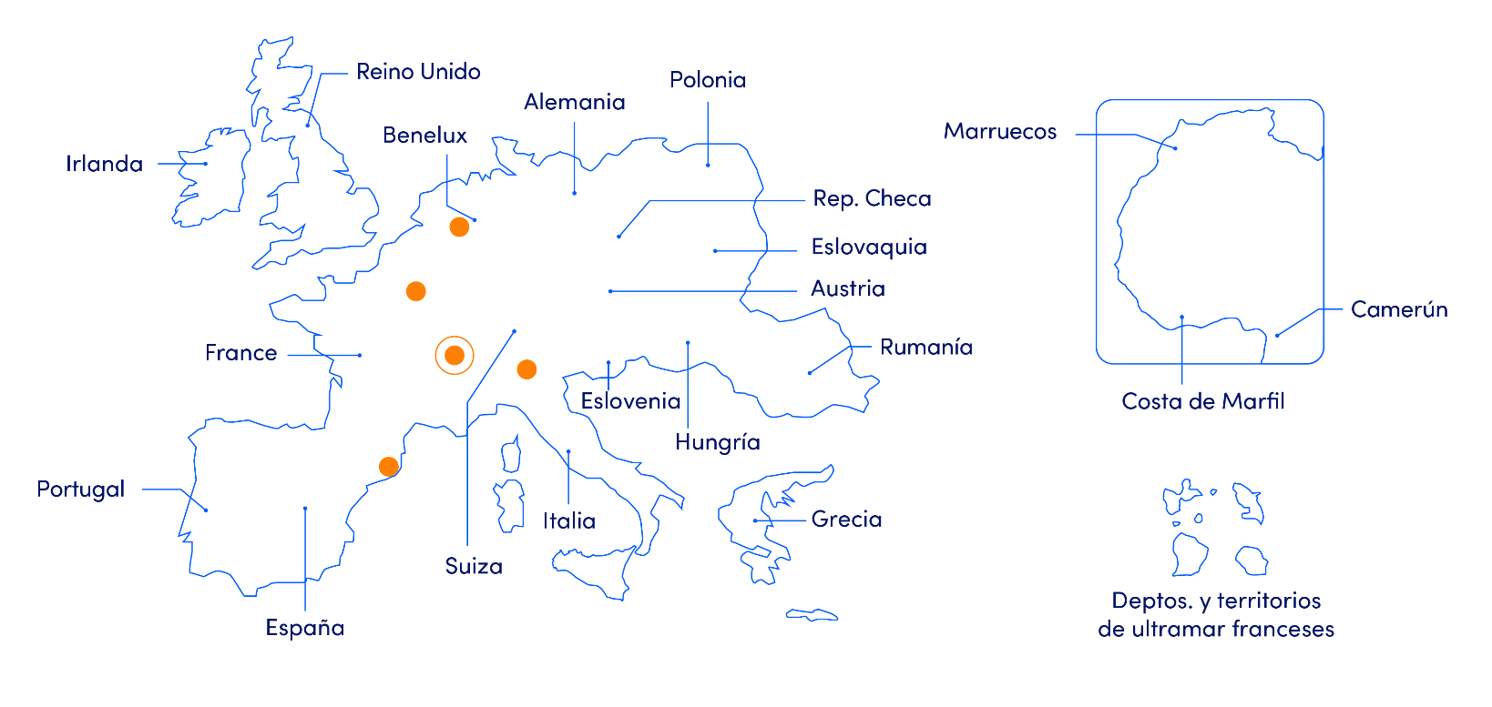
GAC SOFTWARE – PRESENTACIÓN DEL GRUPO
Nuestro alcance
Sedes y cobertura internacional
Domicilio social: Lyon
Oficinas: París, Barcelona, Milán y Bruselas

Slide 6



GAC SOFTWARE – PRESENTACIÓN DEL GRUPO
Lo que nos impulsa
Cada día
Nuestra razón de ser
Ser un socio humano en el impulso del rendimiento sostenible de las empresas, aportando información precisa y aprovechable.
Benevolencia
Nuestros valores
Guiados por nuestra pasión y nuestro espíritu emprendedor, desarrollamos una relación de confianza basada en la sinceridad para llevar a cabo nuestros proyectos con sencillez.
Innovación
Sencillez

Slide 7

GAC SOFTWARE – PRESENTACIÓN DEL GRUPO
Nuestros compromisos RSE
Al lado de nuestros clientes, colaboradores y empleados
1
2
3
Comprometernos con la excelencia en el servicio
Actuar en favor del medio ambiente
Valorar y
acompañar
a nuestros talentos
Ofrecer soluciones eficaces y un acompañamiento personalizado para garantizar la satisfacción de nuestros clientes y colaboradores
Apoyar iniciativas concretas para limitar el impacto de nuestras actividades y las de nuestros colaboradores, y ayudar a nuestros clientes en su transición hacia modelos más sostenibles
A través de la movilidad interna, iniciativas solidarias como las Bureaux du Coeur y los retos colectivos, invertimos en el desarrollo y el compromiso de nuestros empleados

Slide 8



GAC SOFTWARE – PRESENTACIÓN DEL GRUPO
Seguridad informática: nuestra prioridad
Red y datos seguros
Auditoría anual
externalizada
Separación de
bases de datos
Cumplimiento del RGPD
Garantizar la seguridad de su red y sus datos con un equipo especializado
Partición reforzada de los datos propios de cada cliente
Almacenamiento y replicación de datos en servidores remotos en la región de Ródano-Alpes

Slide 9


























GAC SOFTWARE – PRESENTACIÓN DEL GRUPO
Confían en nosotros
+ 890 clientes internacionales

Slide 10
GAC SOFTWARE – PRESENTACIÓN COMERCIAL 2025
¿Por qué equiparse con un software de gestión de flotas de vehículos?
Centralizar y automatizar
la gestión de la flota
Reducir los costes
y optimizar las operaciones
Gestionar la transición energética y el cumplimiento normativo
Una plataforma única para vehículos, conductores, contratos, etc.
Alertas automáticas (mantenimiento, permisos, revisiones, etc.)
Reducción de trámites, eliminación de errores
Supervisión precisa del combustible, el mantenimiento, el TCO, el kilometraje, etc.
Identificación de anomalías (sobrecostes, infrautilización)
Mejor planificación = menos averías y tiempos de inactividad
Supervisión del CO₂ y asistencia en la reconversión de la flota
Plan de renovación adaptado a la normativa y a los objetivos de la empresa
Supervisión de las tomas de recarga

Slide 11
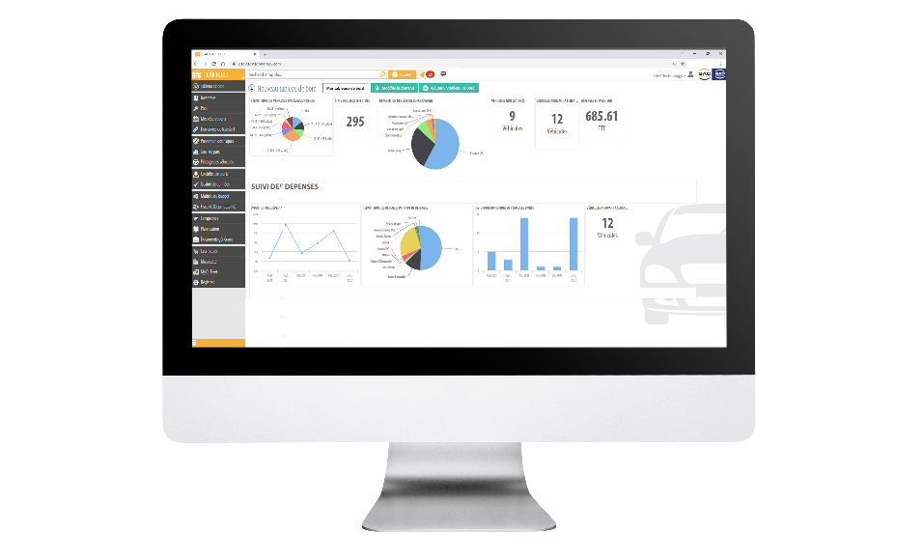
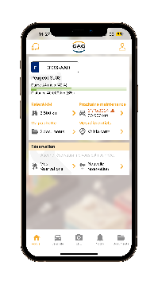
GAC SOFTWARE – PRESENTACIÓN COMERCIAL 2025
GAC Car Fleet – El software de referencia en Europa
Cifras clave
+ 585 000
+ 18 000
vehículos gestionados
usuarios activos
en 2025 frente a 429 000 vehículos en 2022
de media al mes
6 725 425 €
de gasto medio
por cliente gestionado en
GAC Car Fleet en 2024

Slide 12


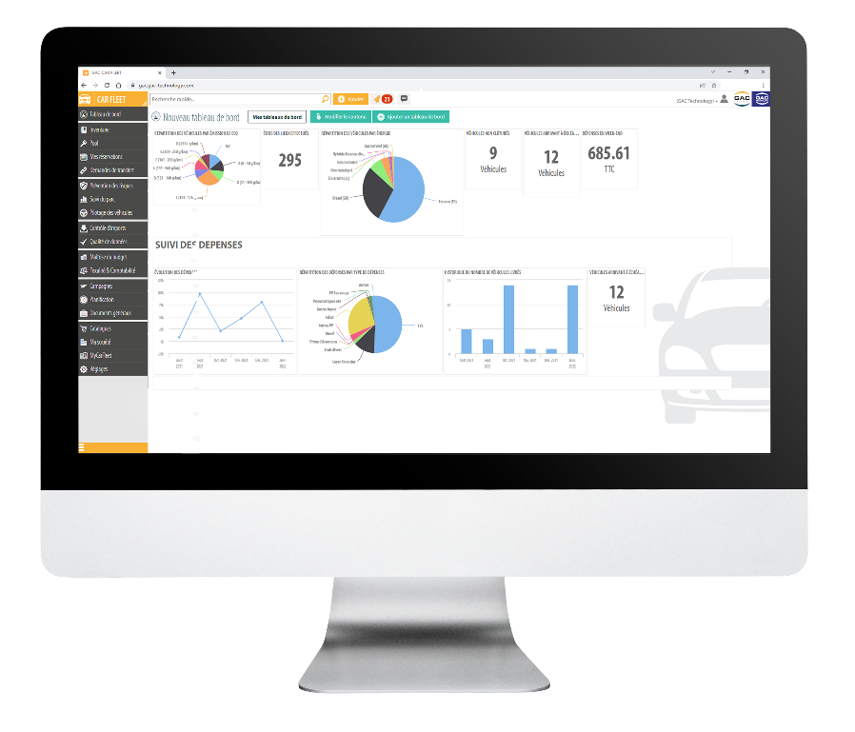








GAC SOFTWARE – PRESENTACIÓN COMERCIAL 2025
GAC Car Fleet – El software de referencia en Europa
Funciones principales
Transición energética y nueva movilidad
Cálculo y optimización del TCO
Panel
Comunicación
Pedido de vehículos
Generación de informes
Fiscalidad y contabilidad
Inventario y fichas de vehículos
Mantenimiento y siniestros
Gestión de multas

Slide 13
GAC SOFTWARE – PRESENTACIÓN COMERCIAL 2025
GAC Car Fleet – Caso de éxito – Optimización de su flota
¿Como una herramienta te facilita la optimización de la flota?

Slide 14
GAC SOFTWARE – PRESENTACIÓN COMERCIAL 2025
Las tipologías de optimizaciones en las soluciones de GAC
Optimización energética
Optimización de procesos
Optimización de uso
Optimización económica
Optimización de tiempo

Slide 15
GAC SOFTWARE – PRESENTACIÓN COMERCIAL 2025
GAC Car Fleet – Caso de éxito – Optimización de su flota
Optimización energética
Centralización de los datos de consumos → CAEs
Centralización de los datos de neumáticos → CAEs
Seguimiento del consumo → CAEs

Slide 16
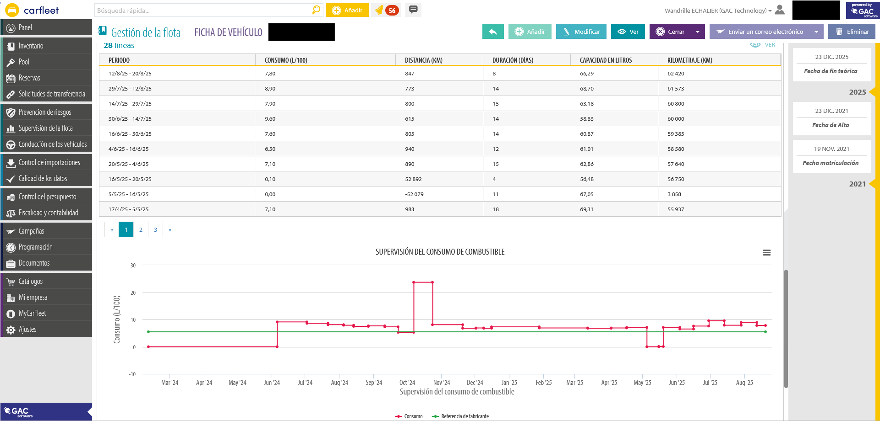
GAC SOFTWARE – PRESENTACIÓN COMERCIAL 2025
GAC Car Fleet – Caso de éxito – Optimización de su flota
Optimización energética

Slide 17


GAC SOFTWARE – PRESENTACIÓN COMERCIAL 2025
GAC Car Fleet – Caso de éxito – Optimización de su flota
Optimización de procesos
Configuración de pasos de puesta en circulación →
Etapas de devoluciones de los vehículos
→

Slide 18
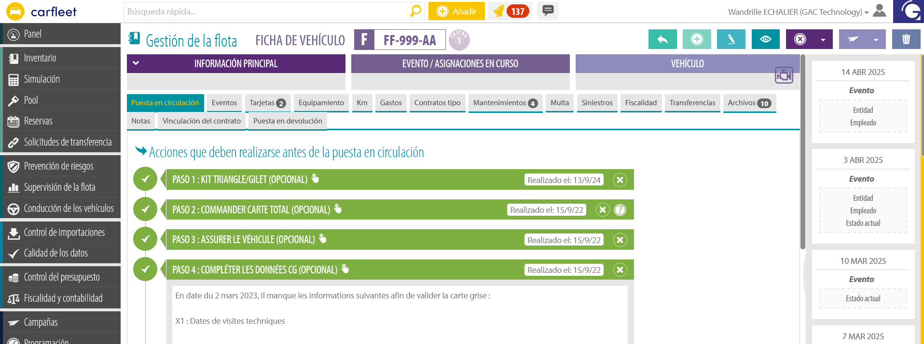
GAC SOFTWARE – PRESENTACIÓN COMERCIAL 2025
GAC Car Fleet – Caso de éxito – Optimización de su flota
Optimización de procesos

Slide 19
GAC SOFTWARE – PRESENTACIÓN COMERCIAL 2025
GAC Car Fleet – Caso de éxito – Optimización de su flota
Optimización de uso
Modulo totalmente dedicado a los vehículos compartidos → generación de estadísticas de uso
Integración de datos de visita en taller → calculo el tiempo de inactividad

Slide 20
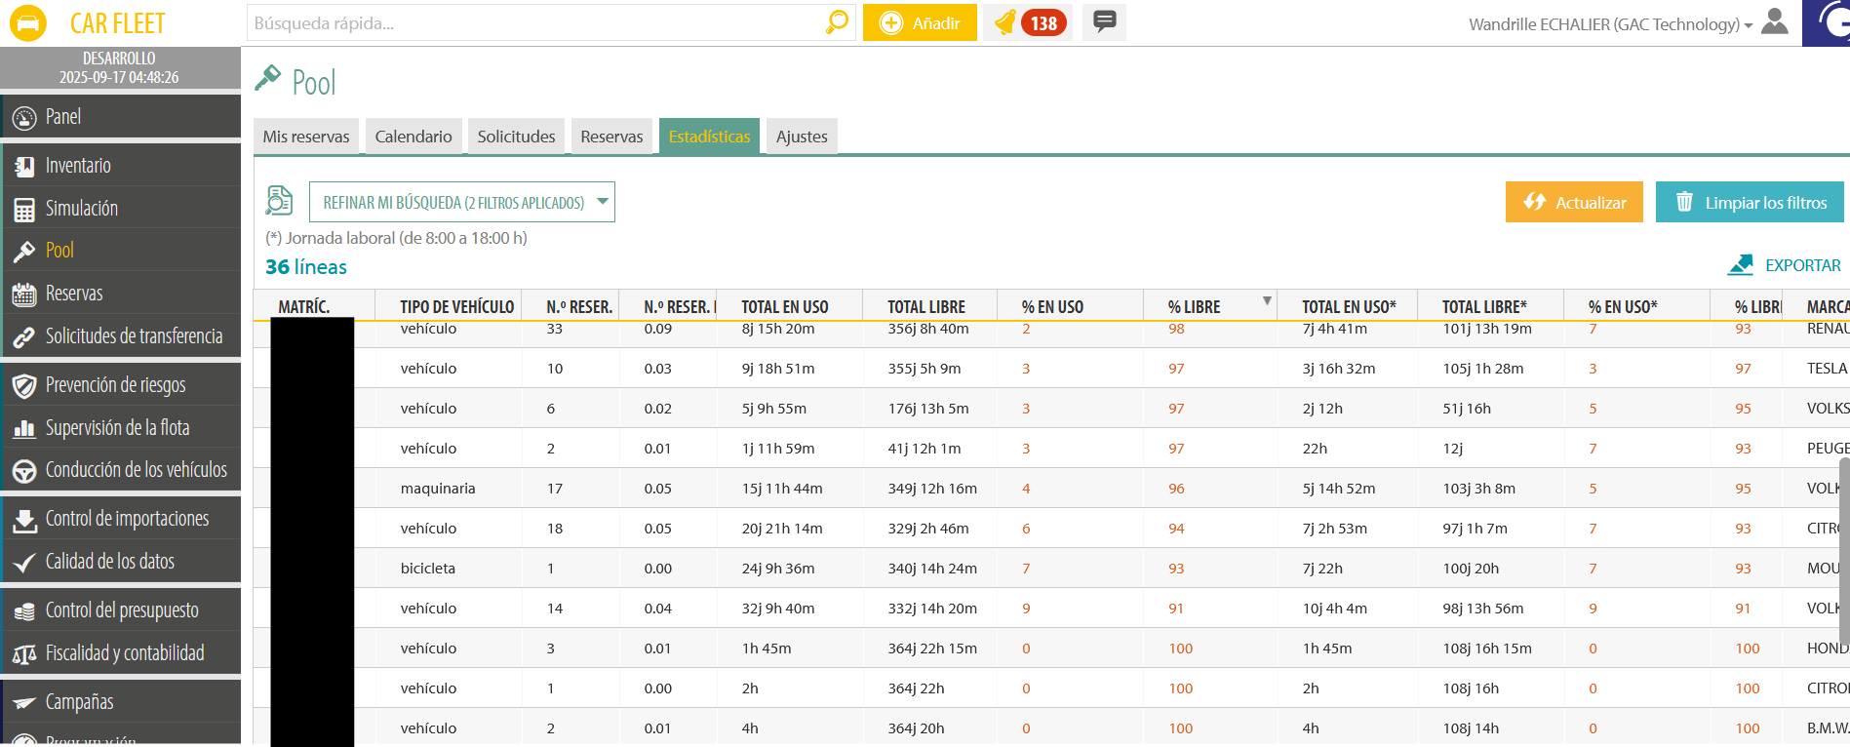
GAC SOFTWARE – PRESENTACIÓN COMERCIAL 2025
GAC Car Fleet – Caso de éxito – Optimización de su flota
Optimización de uso

Slide 21
GAC SOFTWARE – PRESENTACIÓN COMERCIAL 2025
GAC Car Fleet – Caso de éxito – Optimización de su flota
Optimización económica
Módulo de pedido comparativo de oferta de cotización de los rentings
Visibilidad facilitada sobre :
    -Multas
    -Consumos
    -Rotación
    -…
Ajustes de los vehículos en función del uso (Desglose de kilometraje contratado VS kilometraje real)
Control financiero de los costes y facturas
Y muchos más

Slide 22
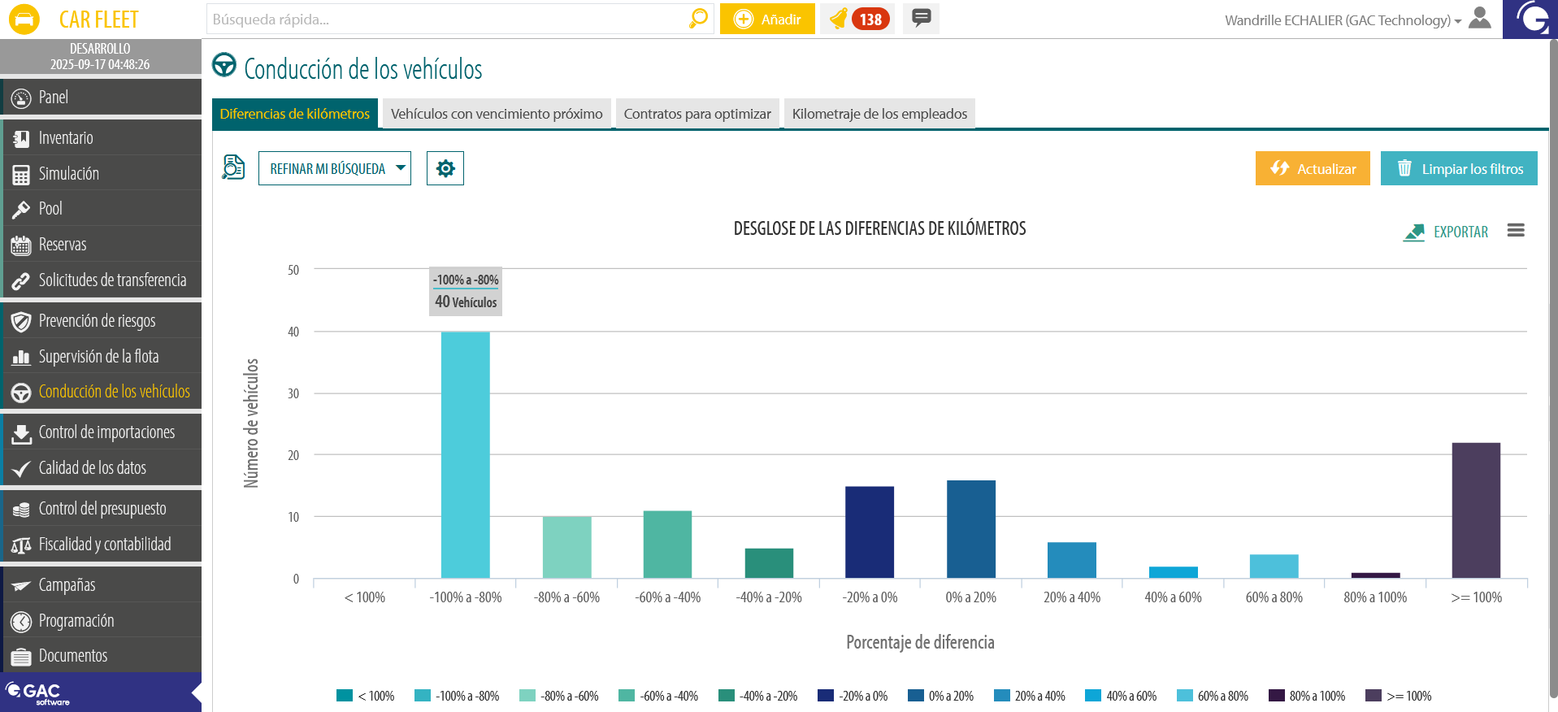
GAC SOFTWARE – PRESENTACIÓN COMERCIAL 2025
GAC Car Fleet – Caso de éxito – Optimización de su flota
Optimización económica

Slide 23
GAC SOFTWARE – PRESENTACIÓN COMERCIAL 2025
GAC Car Fleet – Caso de éxito – Optimización de su flota
Optimización de tiempo
Integración masiva y automatizada de sus datos
Más tiempo para tareas con valores añadidas

Slide 24
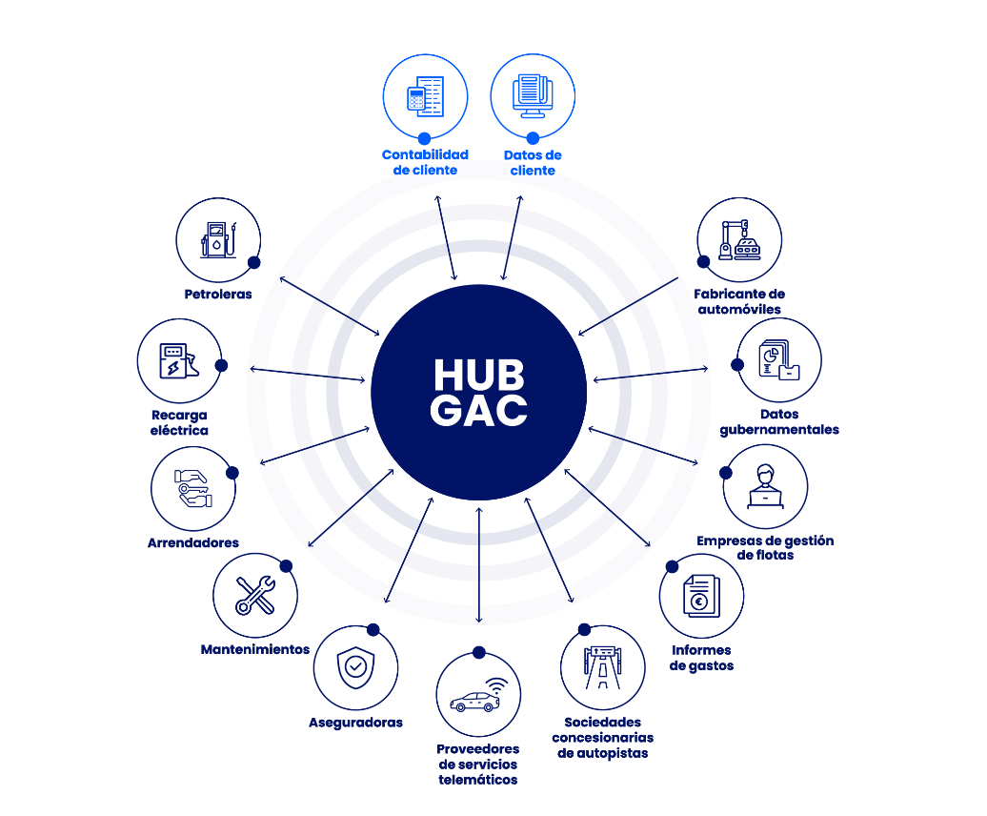
GAC SOFTWARE – PRESENTACIÓN COMERCIAL 2025
Hub GAC
Nuestro ecosistema de proveedores
Centralice automáticamente todos los datos de su flota de vehículos: de sus proveedores y de sus departamentos internos.
  + 260
proveedores conectados
a GAC Car Fleet
  + 50 millones
  + 33 000
líneas de datos importados
al mes
archivos integrados
al mes

Slide 25





























GAC SOFTWARE – PRESENTACIÓN COMERCIAL 2025
+ 260 proveedores conectados
al Hub GAC en 2025
Sociedades concesionarias de autopistas
Proveedores de servicios telemáticos
Arrendadores
Aseguradoras
Mantenimiento
Petroleras
Recarga eléctrica
... ¡y muchos más!

Slide 26


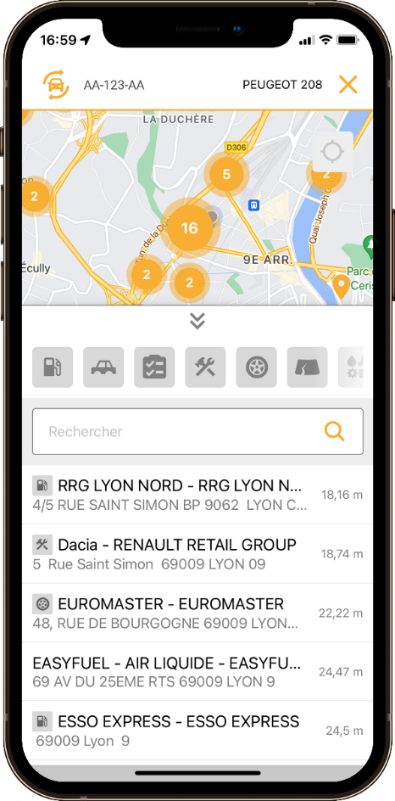




GAC SOFTWARE – PRESENTACIÓN COMERCIAL 2025
Aplicación móvil MyCarFleet
Al servicio de sus conductores
Evaluación de situación
Ficha de vehículo
Reserva de vehículos compartidos
Mensajería
Lecturas del kilometraje
Búsqueda de proveedores
Dos perfiles: gestor y conductor

Slide 27
GAC SOFTWARE – PRESENTACIÓN COMERCIAL 2025
Un software para flotas de todos los tamaños
+ 700 clientes confían en nosotros, desde pequeñas empresas hasta grandes corporaciones

Slide 28


GAC SOFTWARE – PRESENTACIÓN COMERCIAL 2025
Desglose de la flota en GAC Car Fleet en 2025

Slide 29






GAC SOFTWARE – PRESENTACIÓN COMERCIAL 2025
Un software para flotas de todos los tamaños
Menos de 100 vehículos

Slide 30





GAC SOFTWARE – PRESENTACIÓN COMERCIAL 2025
Un software para flotas de todos los tamaños
De 101 a 300 vehículos

Slide 31





GAC SOFTWARE – PRESENTACIÓN COMERCIAL 2025
Un software para flotas de todos los tamaños
De 301 a 500 vehículos

Slide 32




GAC SOFTWARE – PRESENTACIÓN COMERCIAL 2025
Un software para flotas de todos los tamaños
De 501 a 1000 vehículos

Slide 33





GAC SOFTWARE – PRESENTACIÓN COMERCIAL 2025
Un software para flotas de todos los tamaños
De 1001 a 5000 vehículos

Slide 34





GAC SOFTWARE – PRESENTACIÓN COMERCIAL 2025
Un software para flotas de todos los tamaños
Más de 5000 vehículos

Slide 35



















GAC SOFTWARE – PRÉSENTATION COMMERCIALE 2025
Un software para flotas de todos los tamaños
23 % de los clientes
31 % de los clientes
16 % de los clientes
Menos de 100 vehículos
De 101 a 300 vehículos
De 301 a 500 vehículos
14 % de los clientes
13 % de los clientes
3 % de los clientes
De 501 a 1 000 vehículos
De 1 001 a 5 000 vehículos
Más de 5 000 vehículos

Slide 36


Wandrille Echalier
Jefe de proyecto
fleet solutions
wechalier@gac-software.com
+34 685 72 52 43

Slide 37

Julien Eychenne
Ingeniero comercial
fleet solutions
jeychenne@gac-software.com
+34 608 96 59 39

Slide 38



GAC SOFTWARE – PRESENTACIÓN COMERCIAL 2025
Despliegue de GAC Car Fleet
En tres pasos clave
Paso 1
Paso 2
Paso 3
START PACK
TRAINING PACK
SUSCRIPCIÓN
Configuración inicial del software acorde a su flota
Importación de datos
Gestor de proyectos específico
Sesiones de formación para usuarios clave
Introducción a las funciones esenciales
Acceso continuo a la plataforma con actualizaciones constantes
Soporte técnico y asistencia al usuario

